Slide 1

基于ThreeJs的通用3d 组件库的设计和实现
计算机181 李俊颉
指导教师：宋昕

Slide 2
背景
近些年来，3D技术发展的越来越快，从最开始的平面视觉错觉展示3D、裸眼3D，到后来影院发展出的3D眼睛，AR、VR。最近又随着区块链和元宇宙，3D技术又开始有井喷发展的前兆。
但是市面上3D技术错综复杂，且不说渲染引擎种类繁杂，单纯是3D模型的展示渲染软件就有3DMax、Maya、ZBrush、Blender、Houdini等等。并且随着时间的发展，各种格式的3D模型也层出不穷，.asc，.stl，.obj，.ply，.txt，.xyz等等，甚至可以根据特定场景定制模型及其开发软件。

Slide 3
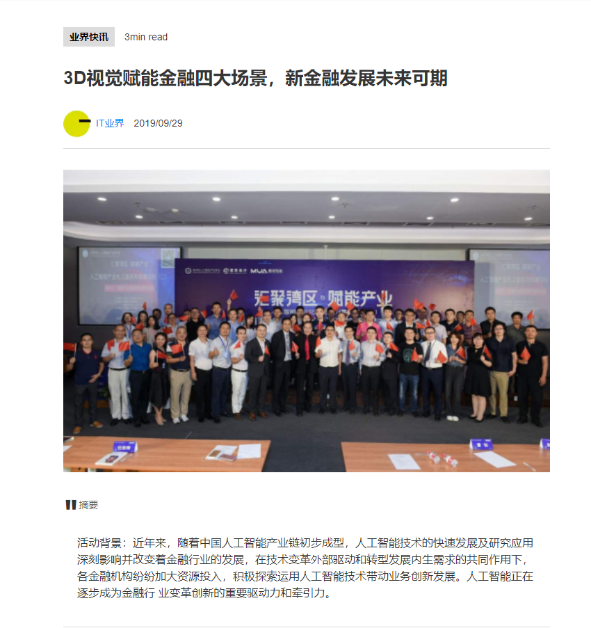
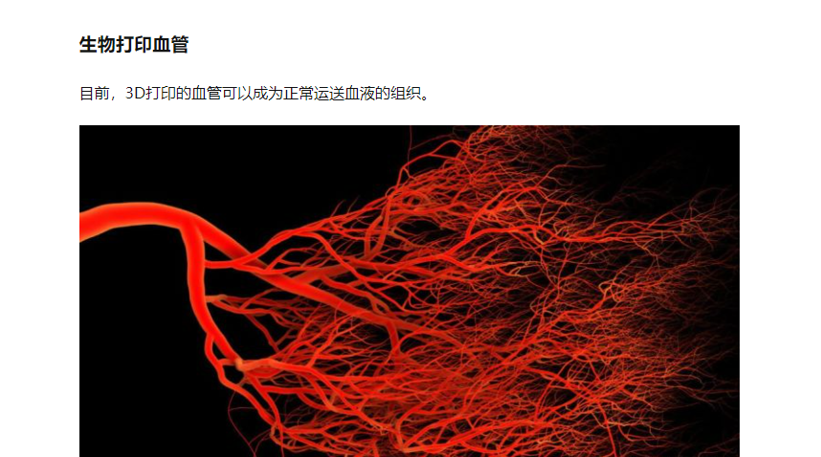
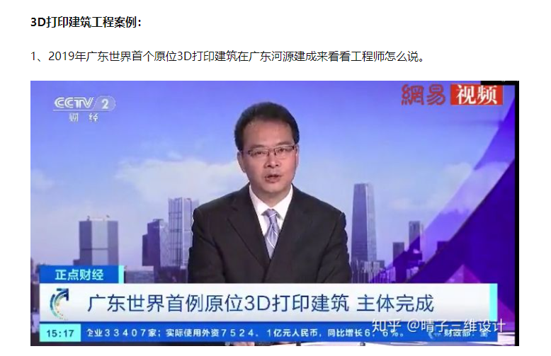

Slide 4
在这个3D行业蓬勃发展的市场上，虽然3D技术随处不在，但我们却又感觉到离我们很远，其中一个理由就是技术壁垒和学习成本。对于大部分企业、用户来说，上面说的各种技术都无法触及，或者说学习后，只能用于特定的场景，原本用于工业方面的开模3D技术，就很难跨行业应用到医学方面。被迫形成了技术壁垒。一定程度上限制了3D技术的传播和发展。
这些无法互通的技术都有以下几个特点中的一个或者多个：
1.和硬件深度绑定，无法脱离硬件单独使用
2.技术侧重点较深，垂直性特别强，通用性差
3.依赖于复杂的操作，学习成本高

Slide 5
基于上面的几个特点，发展出了一种基于浏览器内核的较为通用的3D技术-前端3D技术。该技术并不强依赖于硬件，并非一定要使用某些硬件，只需要有一个能运行浏览器的硬件即可。技术侧重点不深入，垂直性不强，但是有较好的通用性。
经过最终技术选型，Eva-Design选择了 ThreeJs作为底层依赖。但是ThreeJs在架构上仍然不是完美的，这里在下面技术分中会提及。

Slide 6
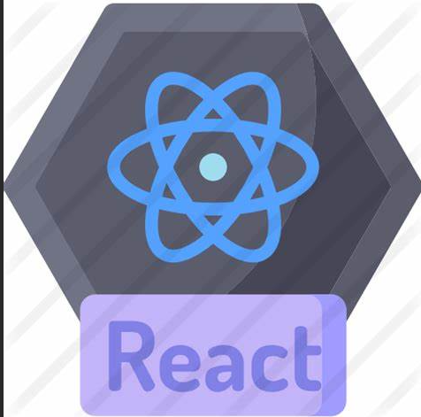
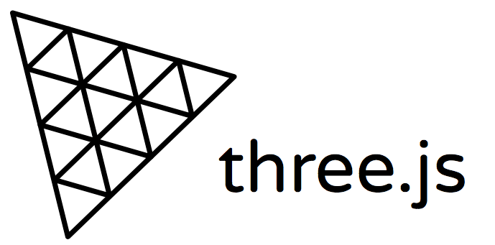
系统架构解析

Slide 7
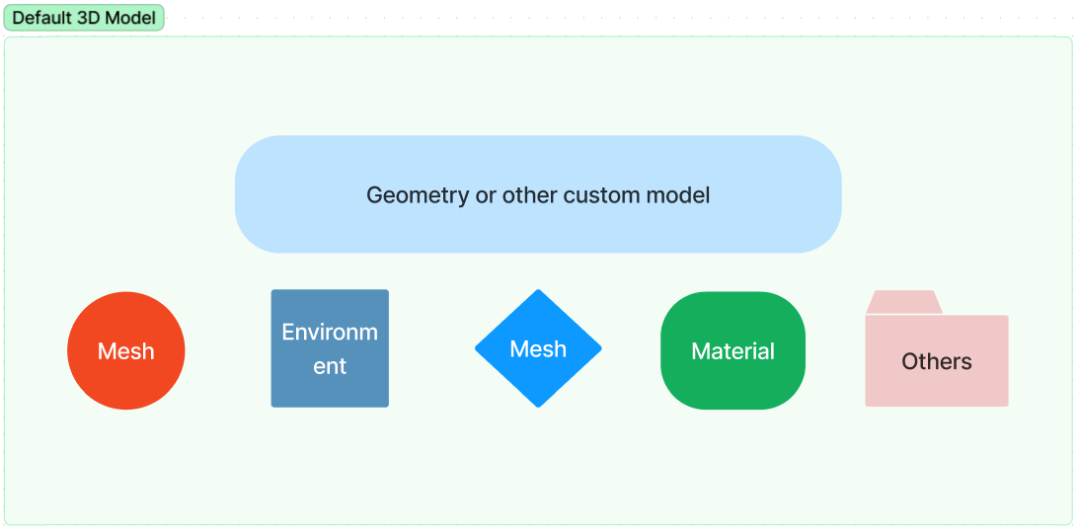

Slide 8
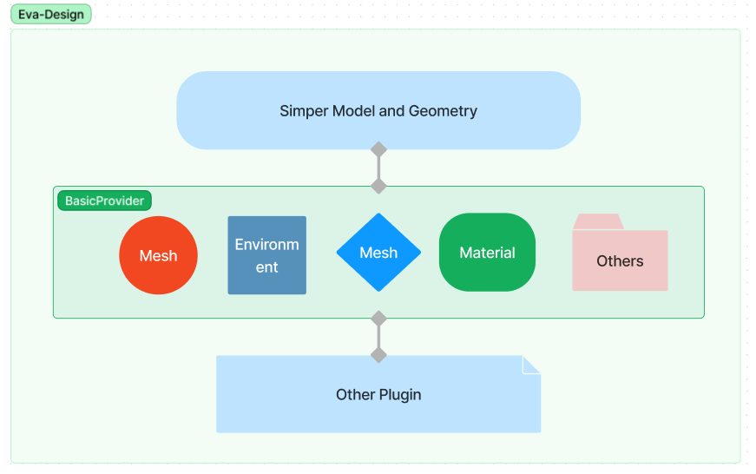

Slide 9


Slide 10
研究成果
一个优秀的组件库包含以下几个内容：
1. 可以使用的Npm组件库
2. 文档完善的静态站点
3. 开源的Github源码

Slide 11
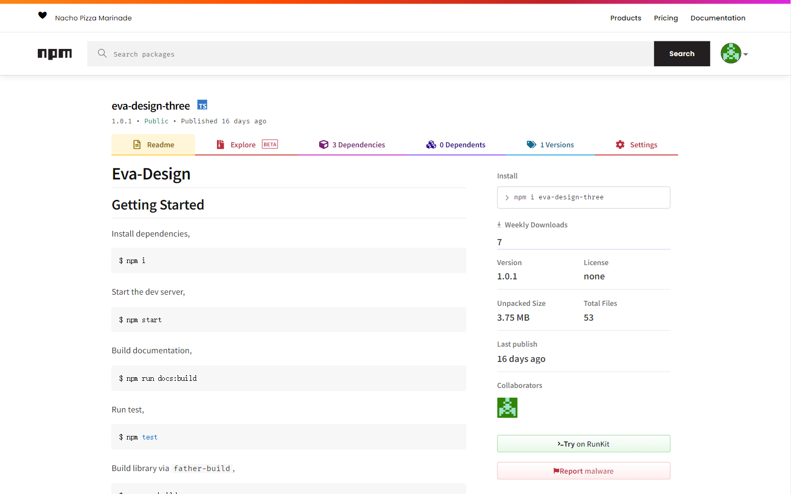
可以使用的Npm组件库
Eva-Design https://www.npmjs.com/package/eva-design-three

Slide 12
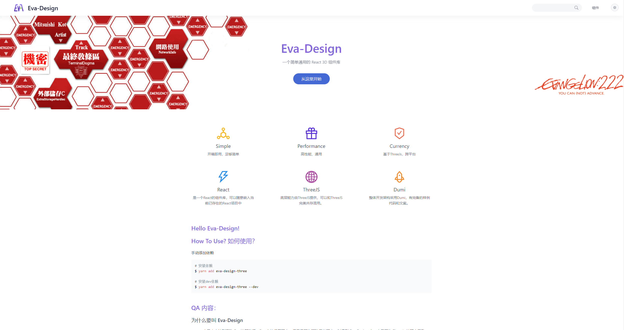
文档较为完善的静态站点
Eva-Design https://only-yours.github.io/Eva-Design/

Slide 13
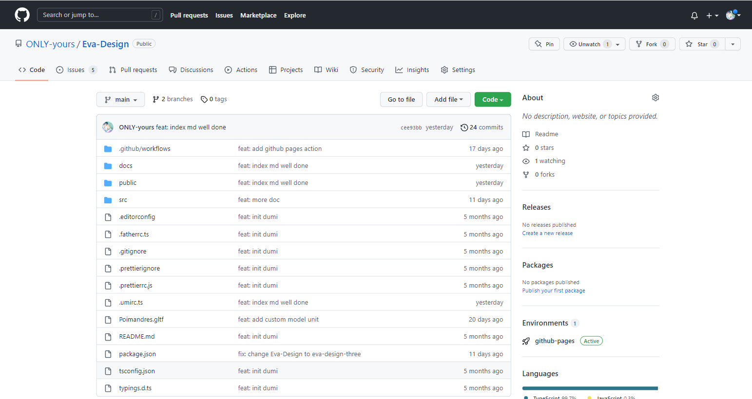
Github开源
Eva-Design https://github.com/ONLY-yours/Eva-Design

Slide 14
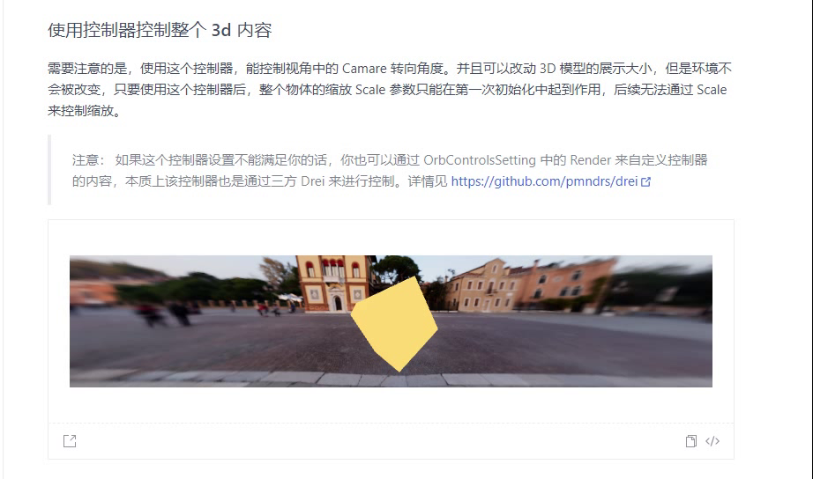
简单Demo示例

Slide 15
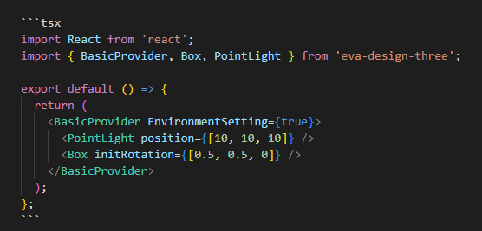
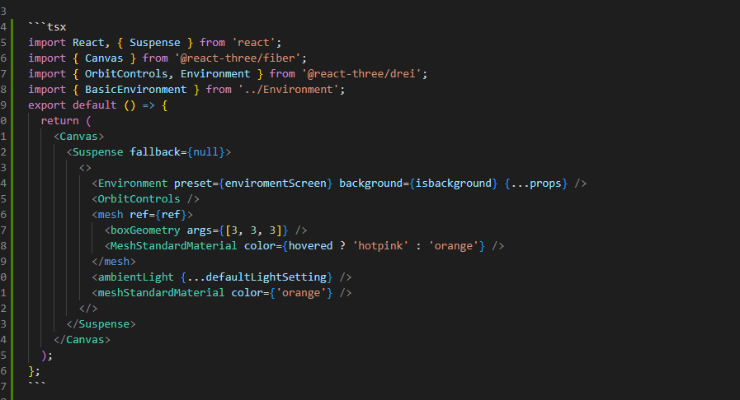
代码比较
使用原生ThreeJs
使用Eva-Design

Slide 16
Thanks！ 请各位老师批评指正

